Slide 1
元数据及数据质量介绍
20160303

Slide 2

议程内容
数据管控
元数据
数据质量
问题与讨论

Slide 3

随着数据仓库的不断成长，你能回答下面的问题吗？
源系统发生变化后数据仓库到底需要修改多少程序？
发生了多少次变化？从年初到现在哪些系统变化最频繁？
某个ETL加工程序到底经过多少开发人员的修改？每次改动的内容是什么？
哪个源系统的数据质量最好？哪个小组开发质量最高？
哪些字段采用了公共代码？代码映射规则是什么？
哪些字段是需要做变形的敏感字段？在不同环境下同步的变形策略是什么？
3 > 10/9/2016
Notes:
面对挑战，建立企业级数据仓库是所有金融客户的首要选择。但是数据仓库与传统交易型应用以及数据集市有着很大的差异。如何建立数据仓库，如何使用数据仓库中的数据，如何维护数据仓库是摆在金融客户面前的一个严峻问题。

Slide 4
企业级信息管控体系
企业级信息管控
战略性和策略性管理，项目所有权和优先次序设定
数据管理
界定日常持续创建、使用和废止数据的职责
元数据管理
用来描述如何、何时和由谁来负责数据的接收、创建、访问、修改和格式的数据
数据标准
数据的业务、技术规范性文档
数据质量
数据满足特定使用的适用度，包括完整性和业务规则遵从性
数据整合
对各主题进行数据清理、转换、整合和丰富的流程
数据安全与隐私
各业务主题对安全性和保密性的要求，包括审计能力
主数据管理
数据资产以及定义企业运营的关系
企业级信息管控
元数据 管理
数据质量
数据模型& 业务视图
主数据 管理
数据 标准
数据安全与隐私
数据整合
数据管理
人员、流程和技术
4 > 10/9/2016
Notes:
企业级数据管控体系，在同一数据模型和业务视图的基础上，从数据整合、元数据管理、主数据管理、数据标准、数据质量、数据安全及数据共享等多个角度，通过对数据的有效管控，确保企业数据满足业务运营及管理决策的需要，为数据的有效应用打下基础。
元数据是指表示数据的相关信息，比如数据定义等，而主数据是指实例数据，比如产品目录信息等。
主数据是指在整个企业范围内各个系统(操作/事务型应用系统以及分析型系统)间要共享的数据， 比如，描述核心业务实体的数据：客户
这些主数据在进行主数据管理之前经常存在于多个异构或同构的系统中
主数据通常需要在整个企业范围内保持一致性(consistent)、完整性(complete)、可控性(controlled)，为了达成这一目标，就需要进行主数据管理(Master Data Management ，MDM)。需要注意的是，主数据不是企业内所有的业务数据，只是有必要在各个系统间共享的数据才是主数据，比如大部分的交易数据、帐单数据等都不是主数据，而像描述核心业务实体的数据，而像客户、供应商、帐户、组织单位、员工、合作伙伴、位置信息等都是主数据。主数据是企业内能够跨业务重复使用的高价值的数据。这些主数据在进行主数据管理之前经常存在于多个异构或同构的系统中
But while having mature data governance processes and capabilities is critical, customers will only maximize return when data governance processes are met with equally mature processes across the other areas of the data management spectrum. These other key areas include:
Data quality,
Metadata management,
Data integration,
Data security and privacy, and
Master data management.
So as you learn about the data governance services, I’m sure that many of you will quickly come to the conclusion that while it is nice to have a data governance service, it is better to have a comprehensive suite of services that delivers a solution.
Customers who have a data governance issue will also likely have issues with data quality & metadata management. And as customers set out to improve these areas, they are quickly faced with master data management, which is also enabled by solid metadata management.
Keep this in mind as you learn more about enterprise data management and all of the various components that come into play.
People
Decision makers
Stewards for oversight
Processes
Issue tracking and resolution
Establish accountabilities
Establish policies, standards, rules
Communication: Notify, Approve
Review, Monitor and Measure
Technology
Data Quality Scorecards
MDM
SLA’s…
Role-Based Access Control

Slide 5
数据管控实施的三个方向
组织
组织： 建立企业级的数据管控团队是数据管控的基础。
角色：团队中按照管控的内容进行岗位的设置，即角色。
职责：不同的角色拥有详细的工作职责。
流程
流程：根据管控要求建立可执行工作流程，并严格执行工作流程。
规范：企业的各工作岗位有数据管控团队制订的工作规范。
制度：企业须建立数据管控的制度。
技术
平台：数据管控团队的工作必须建立在自动化的高效的信息平台。
接口：企业的信息系统之间应按照数据管控接口规范进行交互。
模板：信息系统向数据管控平台提交数据可以通过标准模板。

Slide 6

数据管控特点
企业的分析型应用发展到一定的成熟度，就能发现数据管控的价值。
数据管控是跨系统、跨部门的管理。
数据管控必须有先进的管理方法论支持。
数据管控是需要长期的、渐进式的工作。
数据仓库是执行数据管控理想的平台。

Slide 7
企业数据管控成熟度
成熟度1：
未知级
人员
成熟度2：
被动级
人员
流程
系统A
数据A
数据B
系统n
系统A
系统B
系统n
系统B
成熟度3：
主动级
成熟度4：
预测级
企业级数据管控环境
数据管控部门
数据管控部门
人员
流程
标准
人员
流程
标准
服务
统一的数据管控系统
符合业界规范的双向数据管控系统
系统A
系统B
系统n
系统A
系统B
系统n
非系统
Notes:
被动级指仅能靠项目推动，没有专门的组织和流程，都是临时组织和短流程。各系统有各自的管控系统，比如元数据，没有统一的。
主动级：为MDM构建了一个通用的、基于目标构建的平台
预测级：工作流和流程整合，业务规则和政策支持。当主数据记录详细资料被修改后，所有应用的相关数据元素都将被更新。这意味着所有的消费应用和源系统访问的是相同的数据实例。这本质上是一个闭环的MDM：所有的应用系统通过统一管理的主数据集成在一起。在这个级别，所有在系统看起来都是事实的同一个版本；主数据传播和供应不需要源系统专门的开发或支持
当一个总线更新所有的操作应用系统将体现这种变更，形成改变的直接操作视图。在注册环境中，当数据数据更新时，总线将通过Web服务连接相关系统应用事务更新。因此，MDM Level 5提供一个集成的，同步的架构，当一个有权限的系统更新一个数据值时，公司内所有的系统将反映这个变更。系统更新完数据值后不要单选其他系统中相应值的更新：MDM将使这种更新变的透明

Slide 8
数据管控成熟度模型
我们建立了企业数据管控成熟度模型，该模型能够使企业识别和量化数据管控的成熟度，为企业的下一步数据管控提供指导。
你的企业处在哪一级？
Unaware：未知的
Reactive：被动的
Proactive：能动的
Predictive：预测的
回报
风险
人员、流程、技术的整合程度

Slide 9
数据管控平台架构
应用
开发
用户层
管
理
安
全
访问层
登录
浏览
搜索
管理
下载
分析
加工
控制
批量
数据管控平台 B/S应用
数据管控平台 C/S应用
应用层
元数据
数据标准
数据质量
需求管理
数据安全
灵活查询
需求开发
信息调研
SDM
业务单元
独立单元
系统管理
MVC
版本控制
ETL开发
测试
Application Platform (TAP)
工作模板
Database
模型层
ETL
数据管控知识库
Mart
Admin
DQ
DS
ETL
PDM
DBC
Stage
Metadata
DBA
数据层
DDL
SQL
Source Data
Excel
XML
Perl
Notes:
DS是指数据标准
DQ是指数据质量

Slide 10
数据管控平台应用
业 务 应 用 | 数据管控门户 | 数据管控的统一的登录网站，下列的数据管控系统均部署在数据管控门户上
 | 元数据 | 元数据是数据管控的IT基础，包含业务元数据和技术元数据。建立企业级的元数据管理平台，支持双向的、动态的元数据。
 | 数据质量 | 企业级的数据质量管理平台，拥有统一的检查规则管理、检查规则的审批流程定义，并在各业务系统上部署检查Agent程序，汇总检查结果与错误明细。
 | 数据标准 | 数据标准管理平台，数据标准的维护与发布，标准与元数据建立对应关系。在各业务系统部署标准执行监控Agent程序，统计标准执行情况。
 | 数据安全 | 统一的数据安全管理平台，根据与元数据的关系，定义数据在整个业务线、数据线的安全管理规则。
 | 需求管理 | 管理需求生命周期，需求确认、需求跟踪、需求变更等内容，以及需求与开发模块之间的关系，需求与最终的接口、映射加工内容等元数据的关系。
 | 仓库资源计费 | 通过给出资源（磁盘、CPU）的价格，计算出应用在中消耗的资源成本，以计算应用的ROI
 | 灵活查询 | 基于B/S的灵活查询平台，能进行企业BI知识管理，数据挖掘与分析。
 | 管控知识库 | 数据管控的培训与交流平台、支持远程网络培训、仓库WiKi、学习材料下载、BI信息发布、提供企业的BI用户交流、用户投诉与反馈等
技术应用 | 数据生命周期 | 数据生命周期管理平台，能够在企业范围统一定义的数据生命周期，数据的业务请求级别，备份策略，数据分布。
 | 企业级ECTL | 统一的ECTL平台，定义与规划高效率的ECTL流程与策略，并能有效的嵌入其他管控工具。
 | EDW开发 | 集成的EDW、BI应用开发管理平台。
Notes:
ECTL：C清洗

Slide 11
议程内容
数据管控
元数据
数据质量
问题与讨论

Slide 12
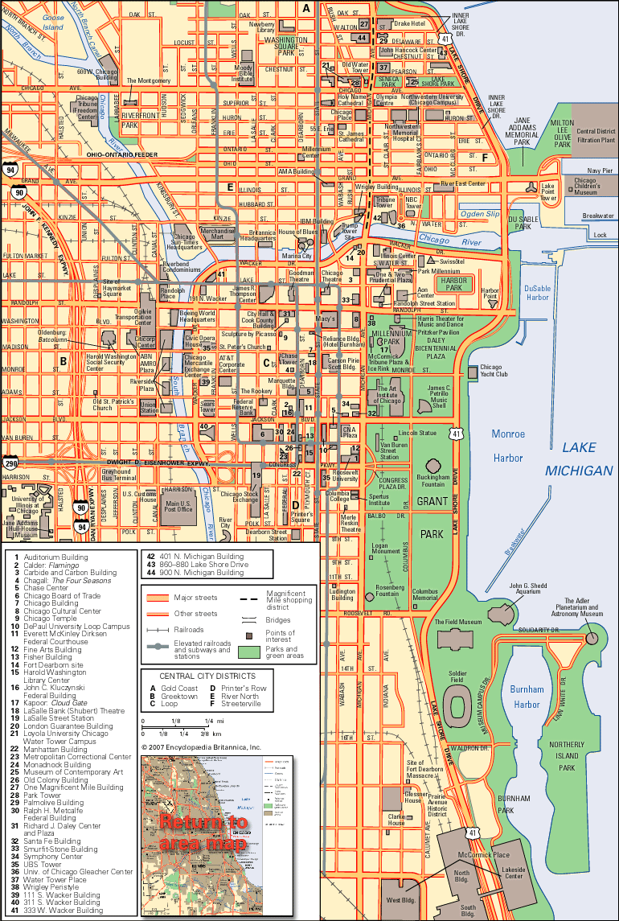

什么是元数据
定义
官方定义(CWM)：描述数据的信息。Metadata is structured information that describes the characteristics/attributes of a data element.
数据分析界定义：分散在企业中的关键数据描述。Metadata describes critical elements of data scattered across the organization.
通俗的说：如果数据仓库是一座城市的话，元数据就是城市的地图。
数据仓库
元数据

Slide 13
元数据的国际标准－CWM
公共仓库元模型（CWM: Common Warehouse Metamodel） 是为数据仓库及商业智能环境间方便地交换元数据而制定的一个标准，其主要目的是在异构环境下，帮助不同的数据仓库工具、平台和元数据知识库进行元数据交换。
CWM模型为数据仓库和商业智能（BI）工具之间共享元数据，制定了一整套关于语法和语义的规范。它主要包含以下四个方面的规范：
CWM元模型（Metamodel）：描述数据仓库系统的模型；
CWM XML：CWM元模型的XML表示；
CWM DTD：DW/BI共享元数据的交换格式；
CWM IDL：DW/BI共享元数据的应用程序访问接口（API）。
CWM标准涉及到的元数据模型结构
Notes:
XML Message Interface (XMI).
Java元数据接口（Java Metadata Interface，简称JMI

Slide 14
数据仓库为什么需要元数据管理
普通应用系统为什么不需要元数据管理?
表的数量少
数据加工简单
数据来源单一
访问方式单一
交钥匙的应用
数据仓库为什么必须元数据管理?
上下游系统多,变更频繁
数据加工复杂
用户访问方式复杂
维护周期长
某银行的DW数据举例:上游系统60个,下游系统20多个,仓库内部的表12000多个,运行的ETL任务6000多个,每个月都有新版本上线

Slide 15
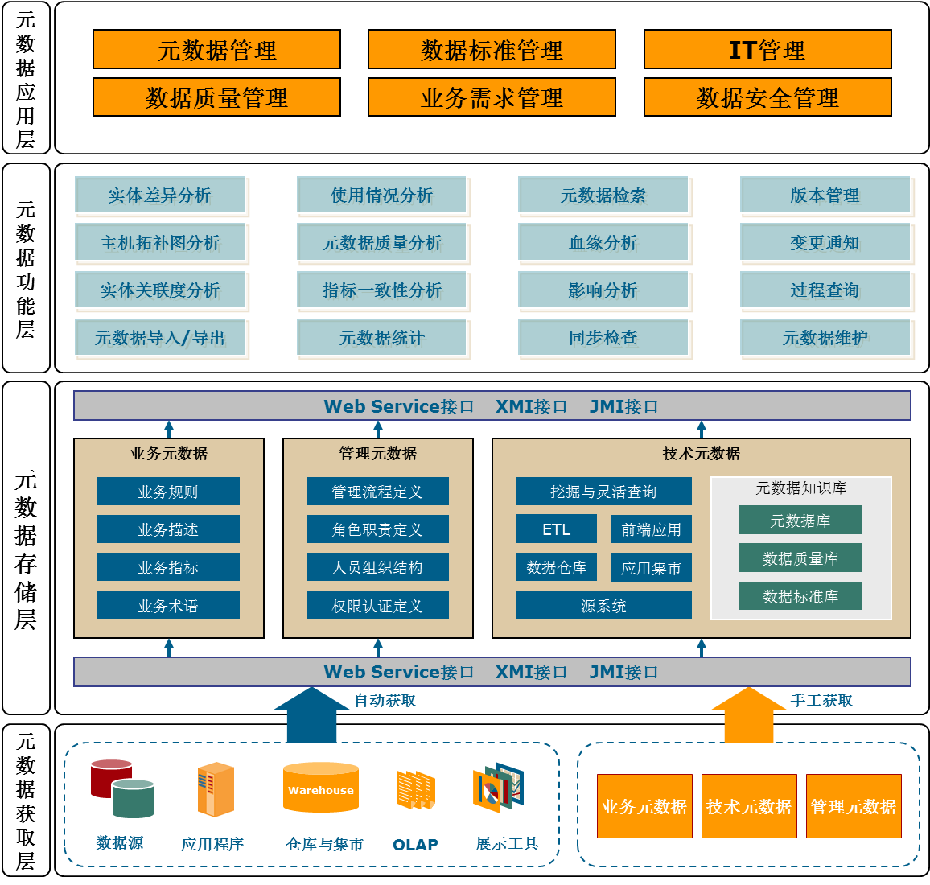
元数据架构

Slide 16
功能清单－元数据
元数据
浏览
管理
执行
元数据地图浏览
元数据统计信息浏览
全局版本比对
DW来源系统元数据
DW集市元数据
DW/PDM元数据
LDM元数据
ETL、映射信息元数据
数据文件元数据
用户查询样例
元数据对象版本查看与比对
影响分析
血缘分析
元数据质量分析
孤立对象分析
全局检索
用户注释
元数据下载
批量元数据加载
元数据缓冲区管理
元数据版本回滚
业务元数据管理
源系统元数据管理
DW集市元数据管理
DW/PDM元数据管理
LDM元数据管理
ETL元数据管理
数据文件元数据管理
查询样例管理
元数据上传
元数据模板管理
元数据桥接器管理
版本管理
元数据自动更新模块
ETL相关数据同步
SQL解析处理模块

Slide 17




元数据浏览的灵活性
元数据对象关系呈立体网状
看本体——查看对象本身定义，例如表的名称、注释等信息。
向上看——查看对象所属对象的定义，例如表所归属的数据库。
向下看——查看对象包含的对象的定义，例如表所包含的字段、索引等。
向前看——查看对象的上游信息对象，例如该表的数据的来源表。
向后看——查看对象的下游信息对象，例如该表的数据的目标表。
看历史——查看对象的历史变更信息。例如该表在上一个版本中的内容。
看友邻——查看与对象有关系的其他对象，例如涉及该表的脚本等信息。
所属
对象
历史
对象
来源
对象
本体
对象
目标
对象
包含
对象
友邻
对象
友邻
对象
友邻
对象
友邻
对象

Slide 18

核心价值：元数据分析功能
影响分析
向下分析一个元数据对象对下游对象的影响。
血缘分析
与影响分析的方向相反，向上追溯一个对象的数据来源。
全链分析
从某对象出发，向上下游双方向进行分析。
活力分析
分析一个数据库对象被访问的频度。
孤立对象分析
分析数据准备区(SData)、物理模型区(PData)中的孤立元数据对象。
一致性分析
定期分析元模型中的元数据是否与实际情况一致。
版本比对
选择任意两个时点的版本进行比对。
质量分析
分析数据仓库中的元数据的质量。

Slide 19
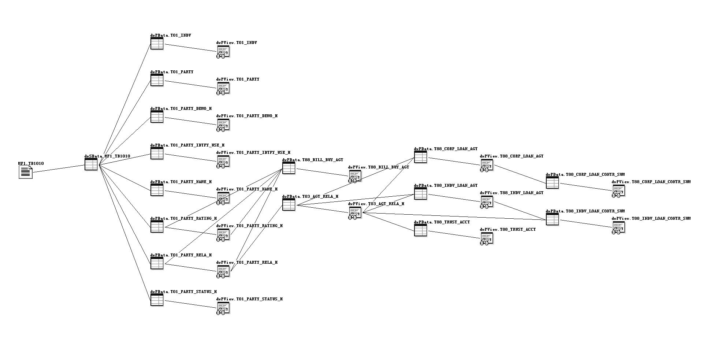
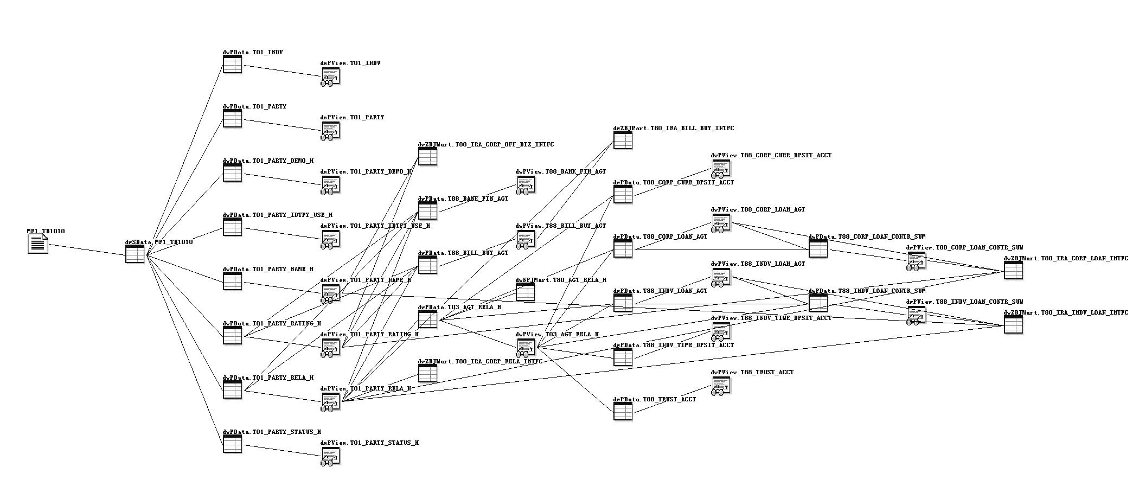
彻底解决影响/血缘分析放大的问题
由于DW的LDM大多采用三范式建模，因此LDM的核心表会有大量的来源与目标，一旦做影响分析，结果就会扩散放大。最终导致分析结果无法使用。
采用智能SQL解析器模块，能分析数据的真实来源与目标。此项技术是业界领先的。
精细化
解析结果
非精细化
解析结果

Slide 20
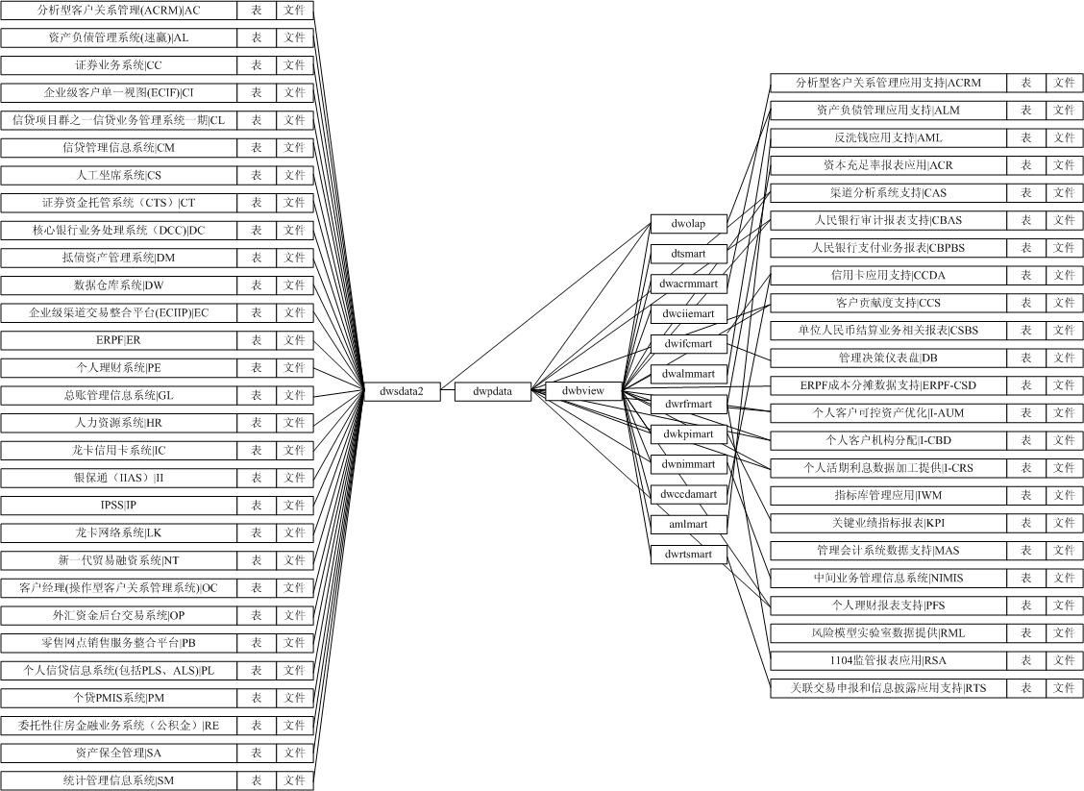
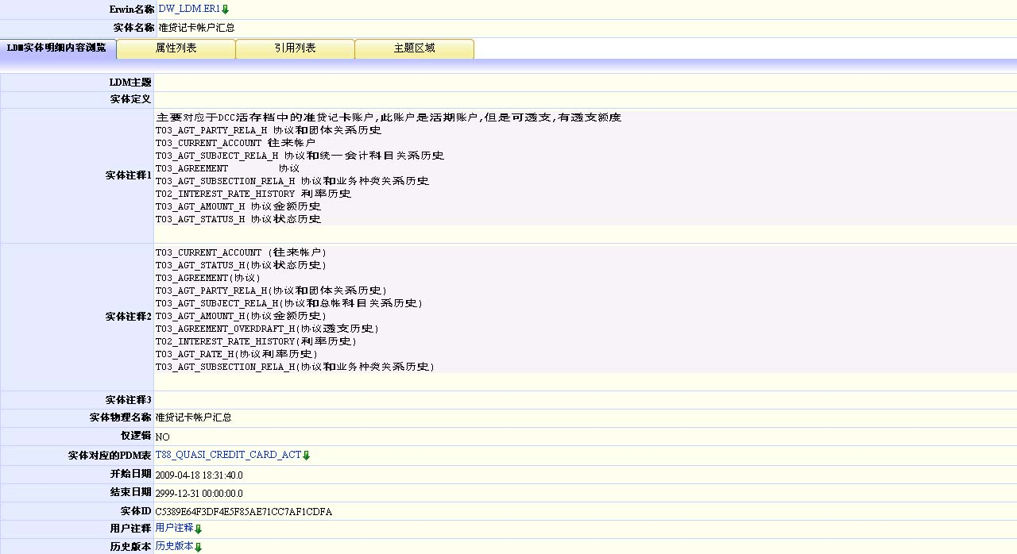
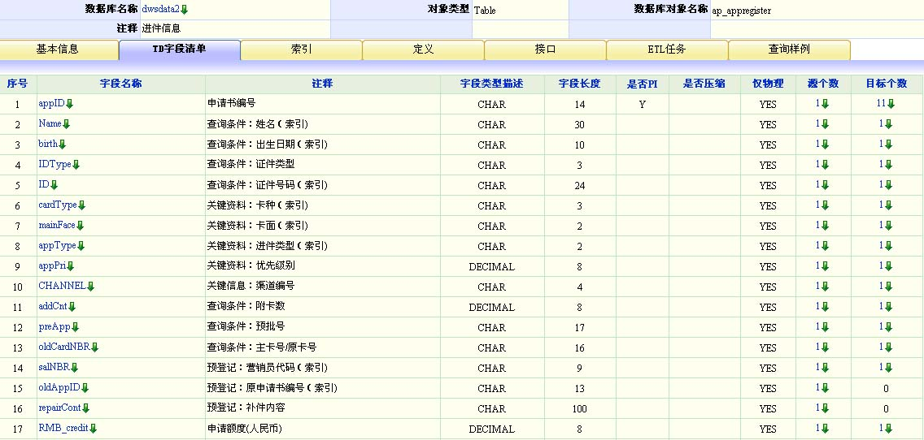
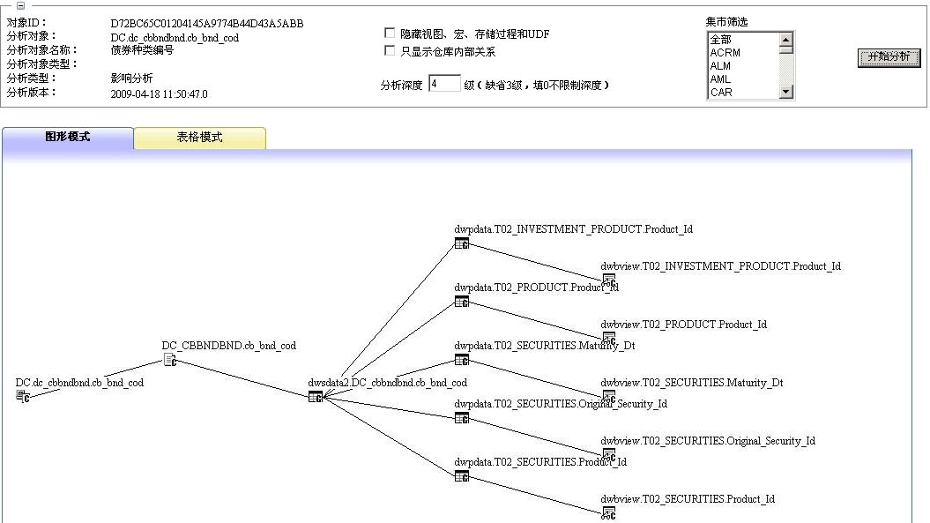
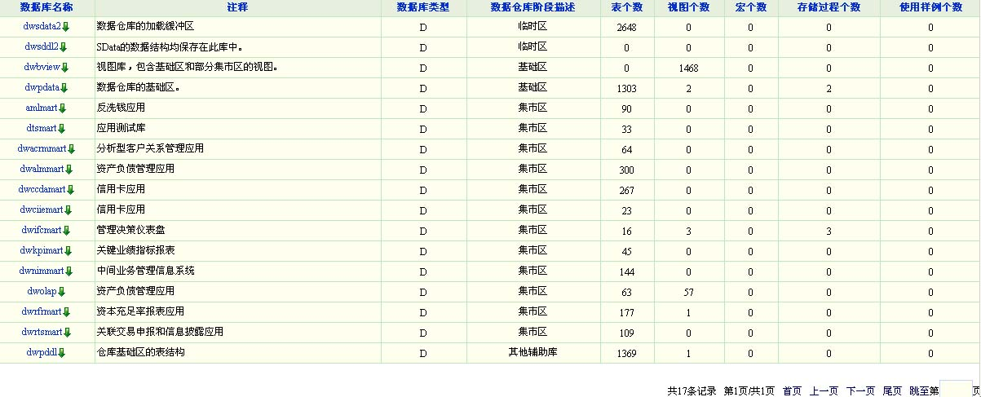
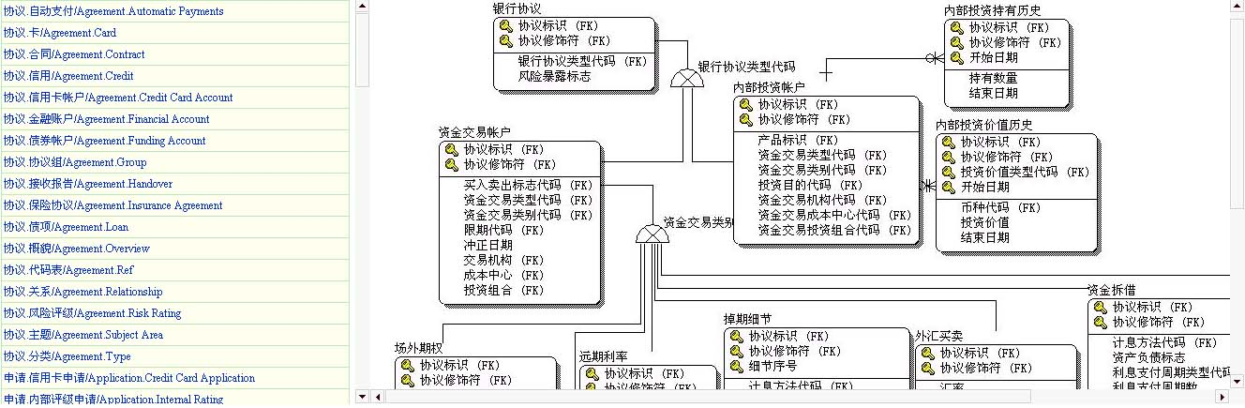
系统简要介绍－元数据

Slide 21
选择的元数据管理的10个理由
完美结合数据库的产品，充分利用数据库性能。
完美结合的数据仓库实施方法论，贴合项目实际。
是CWM规范制定者之一，符合业界标准的元数据产品。
能快速动态生成全域元数据地图，DW信息一目了然。
彻底解决影响/血缘分析放大的问题。
能够直接导入LDM，并以图形化显示。
是企业级数据管控架构的基础。
元数据驱动数据仓库开发过程，支持模型设计、ETL开发。
可扩展性好，能够无缝实现企业级元数据管理。
功能强大，性能卓越，性价比高。

Slide 22
议程内容
数据管控
元数据
数据质量
问题与讨论

Slide 23
中国金融行业数据质量管理的发展历程
2003
2006
2008
2010
……
1.简单的检查脚本。
2.少量的技术和业务检查规则。
3.没有专门的数据质量检查团队，包含在ETL工作中。
4.被动式检查，救火队式工作。
1.第一次开发出数据质量检查管理系统，并且在建行DW部署。
2.大量的技术检查，少量的业务检查。
3.有了专门的质量小组。
1.数据管理平台开发完成，数据质量与元数据、数据标准等集成在一起，并在建行、工行部署。
2.大量的技术和业务检查规则。
3. 主动的技术检查；被动的业务检查。
1.完善数据管理平台。
2.抽象出规范化的金融行业的业务检查规则。
3:推动质量检查的闭环工作。
4:实现主动式的业务检查。

Slide 24
数据质量管理的指标
我们需要什么样的数据
完整的
所需求的数据是否都已经获得
一致的
从不同应用获得数据能否保持一致
有效的
数据是否容易理解而不被曲解
准确的
数据是否在任何时间点都反应了数据的真实情况
相关的
有关联的数据之间的关系是否准确有效
及时的
从信息产生到数据可用需要多长时间

Slide 25

数据质量问题成因鱼骨图分析
数据质量问题来源广泛、复杂
信息
流程
变化频度
漏传
设计
定义
数据
流程
数据传递
元数据
覆盖率
有效性
优化
复查
度量
及时性
实施
模型
加工
完整性
精确性
测试
配置
数据质量问题
网络
责任心
缺陷
基础设施
进修
管理
产品
OS
硬件
培训
目标
优先级
架构
奖励
性能
上岗培训
激励
设计
工具
反馈
技术
人

Slide 26
数据质量问题气泡图分析
业务规则
客户信息
值域
有效性
外键
主键
相关性
系统调研
技术 质量性质 业务
源系统
模型
完整性
管理
唯一性
及时性
测试
样本数据
架构
沟通
开发
项目组
数据管理团队
企业
客户
可控 范围 不可控
Notes:
所谓“客户”是银行的客户，比如客户的联系方式，这个质量问题，就得让客户加入进来，才能修改。到了“客户”这个范围，质量问题解决难度最大。

Slide 27
数据质量改进流程 PDCA
PDCA环简称Deming Cycle，由质量大师戴明发明
P计划 → D执行 → C检查 → A行动
没有形成这个闭环，就不会有质量的改进
根据PDCA原理，设计出适合企业的质量提升流程
PDCA例子
P:在众多的质量问题中选择某一个问题准备改进。
D:在部分分支机构执行质量改进方案。
C:通过DW反馈评估质量改进效果。
A:制定数据质量改进指引，下发全部机构，并监督改进情况。
行动
计划
PDCA环
检查
戴明名言:
质量无须惊人之举。
每个人都有客户，如果他不知道自己的客户是谁，也不知道客户需要的是什么，那么他还没有了解自己的工作。
质量提高不是来自于检验而是来源于过程的改进。
企业买不到高质量的方法。
执行

Slide 28
质量以满足客户的需求为原则
数据流转概述：核心系统的数据文件通过文件传输平台传输到数据仓库，数据仓库加工数据后传送给数据集市。
问题：数据集市报告数据仓库传送的数据有错误，但是据数据仓库的技术人员反馈，以前出过类似情况，这可能是核心系统下数错误，也不排除文件传输平台漏数的情况，因此，数据集市应该就这个质量问题找谁？
核心系统
文件
传输平台
数据仓库
数据集市
A:找数据仓库
B:找文件传输平台
C:找核心系统
D:按顺序全找
正确答案：A
企业要建立起下游即用户，用户永远是第一的原则，任何系统都要接受下游投诉并妥善处理的原则。

Slide 29
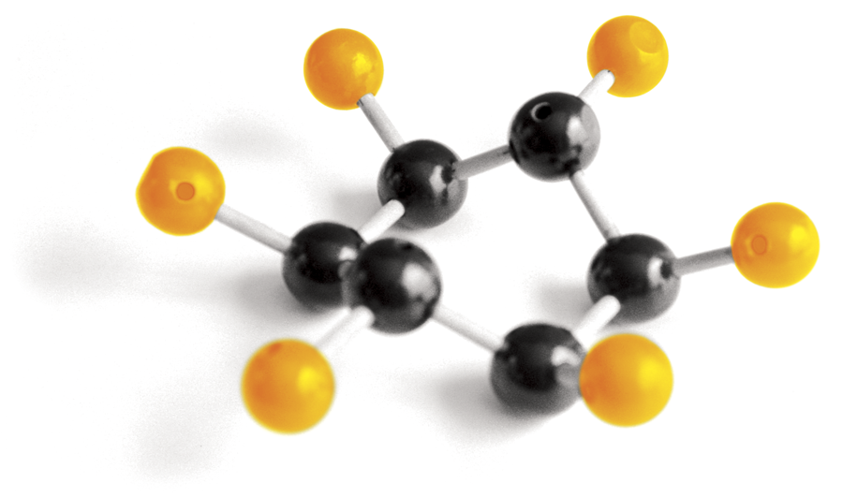
完善开发管理流程
DW相关应用开发遵守软件开发管理流程
建立三套隔离环境：开发及SIT测试、UAT测试、生产
Notes:
SIT: System Integration Testing
UAT：user acceptance Test

Slide 30
数据管控的数据质量组织角色与职责
数据质量组组长(1)
数据质量组个人工作计划收集,制定中长期工作计划
定期向项目经理汇报数据质量治理情况
协调本组与数据仓库各小组之间的工作
数据质量专家顾问(1)
为数据质量工作制定中长期的建设规划
熟悉模型建设,应用开发,为数据质量组工作提供指导
审核数据质量组组间的工作联系单和检核脚本
质量问题外部联络与追踪人员(1)
数据质量组与源系统工作联系单的收集与跟踪
数据仓库运维过程中事故记录与日常问题的整理
数据质量知识库的维护
日常检查人员(1-2)
每日数据记录,代码检查,主键重复等日常检查的结果查看与报告
数据质量运行平台系统的维护
专项检查人员(1-2)
处理临时性的协同工单数据质量问题检查
专项的数据质量问题治理检查
数据仓库的数据治理与改进

Slide 31
数据管控的数据质量问题治理流程

Slide 32
数据管理平台－数据质量管理子系统架构
Notes:
移动总的数据质量子系统

Slide 33
数据质量管理的手段与工具
数据质量手段分类
数据收集手段
数据分析手段
文档技术手段
结果展现手段
问题与改进手段
QA控制手段
数据质量技术与工具
数据质量指标积分卡
数据质量管理平台(含元数据、数据标准)
用户调查表、沟通
成本分析、问题起源分析、时间－行动分析
评估与选择、头脑风暴、优先级技术
过程文档、项目管理
图表（清单、柱图、原因－效果矩阵图、帕累托图、数据流程图）
质量回顾、质量循环
知识库、论坛
培训

Slide 34
数据质量指标积分卡
- Summary Scorecard Example -
Notes:
精确性指标，现实角度就是实际数据质量，获取角度就是采集质量，概括角度是汇总质量。非副本记录，可以认为是数据非冗余性。

Slide 35
功能清单－数据质量
数据质量
浏览
管理
执行
检查任务运行情况日期汇总
检查任务运行情况类型汇总
单个检查任务执行情况图表
我关注的检查任务
ETL错误浏览
数据质量清洁度指标浏览
检查类型清单与明细浏览
检查任务清单与明细浏览
检查任务与元数据关系浏览
检查任务执行结果浏览
错误数据浏览与下载
质量登记簿浏览
全局检索
用户注释
检查类型管理
检查任务管理
数据质量清洁度指标管理
检查任务批量加载
检查任务脚本在线测试
质量登记簿管理
关注任务管理
检查任务批量参数设置
元数据变更影响分析
ETL错误与质量登记簿关联
检查任务执行结果与质量登记簿关联
ETL嵌入模块
批量运行模块
离线检查模块
应用服务器定时执行模块
自动报表

Slide 36
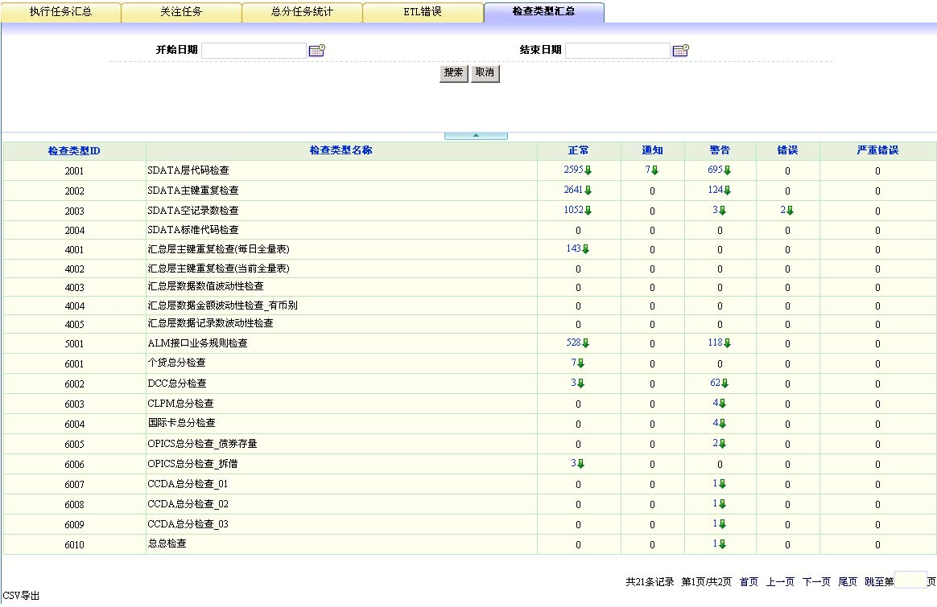
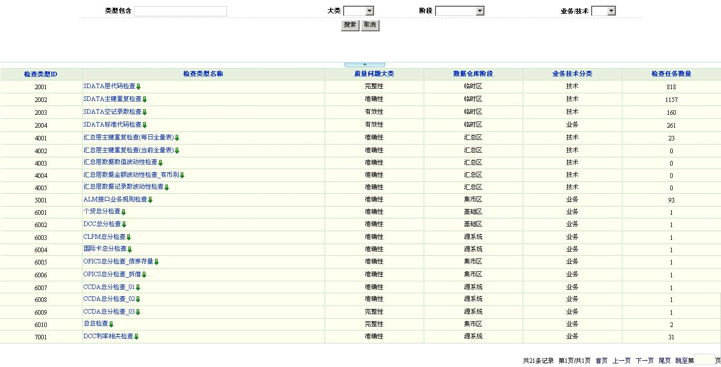
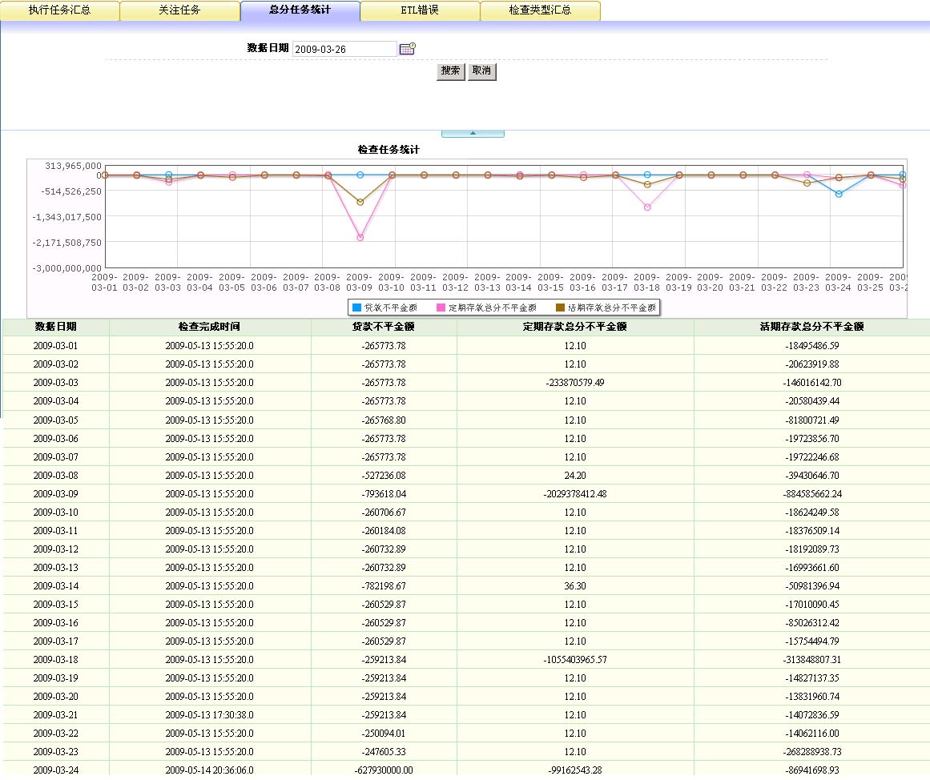
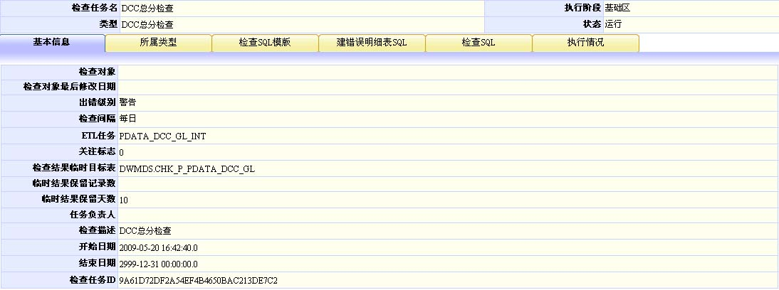
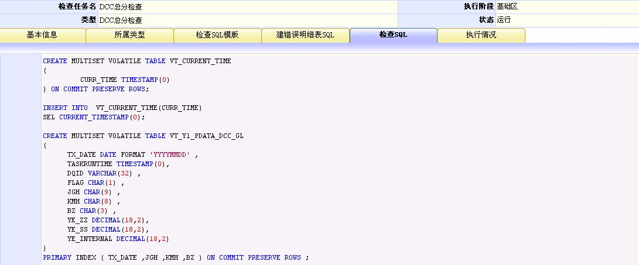
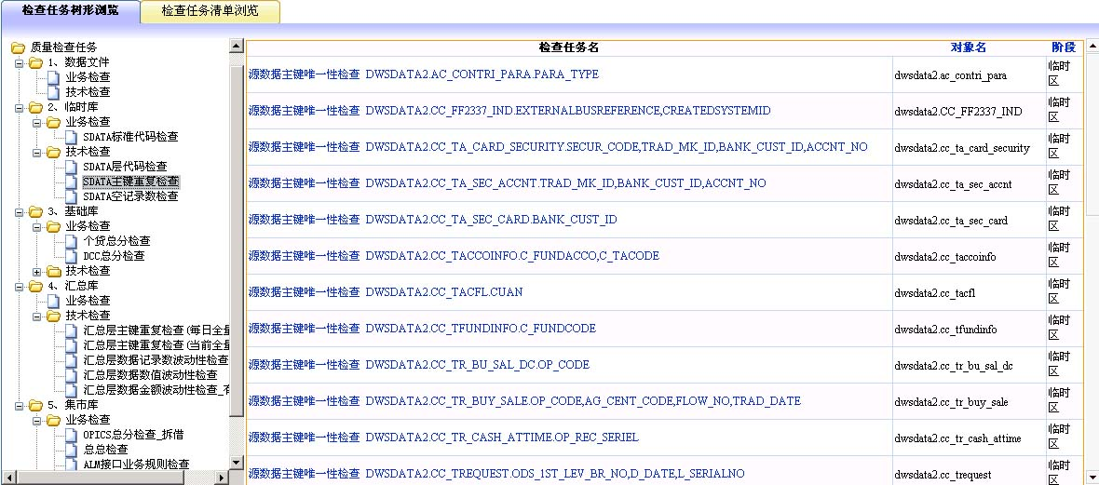
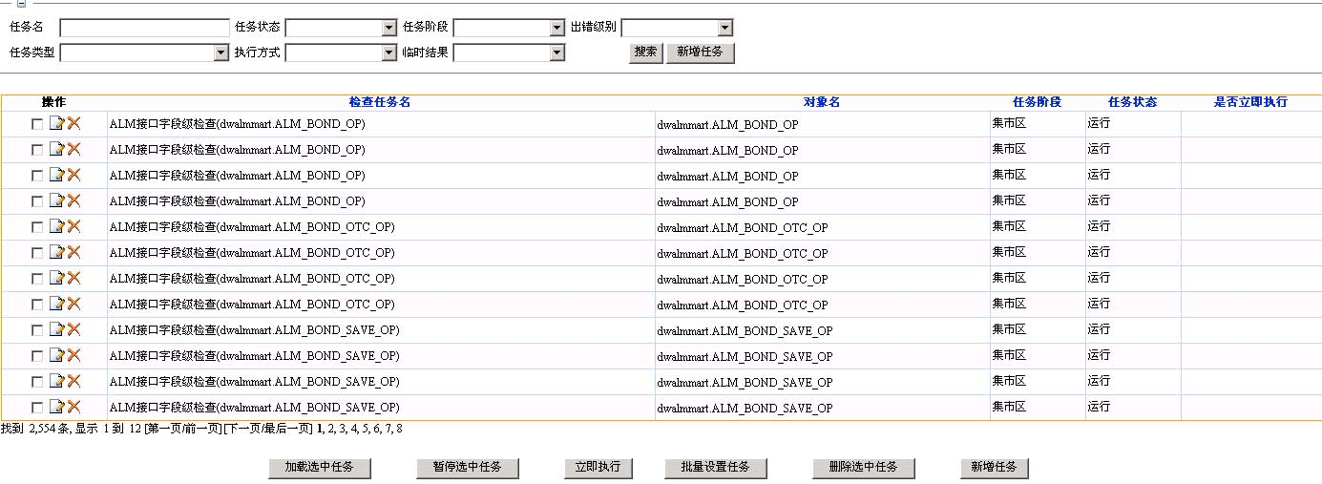
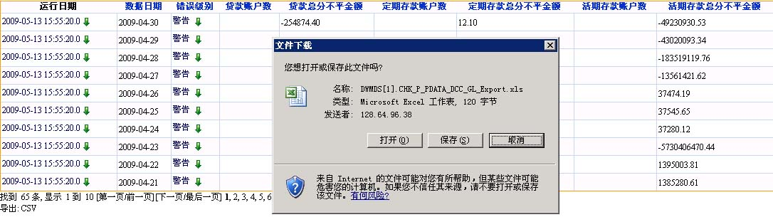
系统简要介绍－数据质量

Slide 37
某金融客户的部分质量检查规则

Slide 38
选择的数据质量管理的10个理由
完美结合数据库的产品，充分利用数据库性能。
完美结合的数据仓库实施方法论，贴合项目实际。
在多个行业，多个客户，有多年的数据质量治理经验。
不是简单的一个工具，而是一整套方法论。
丰富的技术检查指标，能够快速批量部署。
完整的业务检查模板，数据质量治理流程。
是企业级数据管控平台的重要组成部分。
数据质量管理已经集成在数据仓库开发过程之中。
可扩展性好，能够无缝实现企业级数据质量管理。
功能强大，性能卓越，性价比高。

Slide 39

问题与回答

